Slide 1

Это манящее слово ‘‘Gamedev’’
Рина Ужевко
Компания Королевство

Slide 2

Обо мне
QA lead @ Директор отдела мониторинга по
совместительству в компании Королевство
Тестирую методы порабощения человечества
путем вовлечения их в выдуманные миры более 4 лет
Организовываю встречи клуба MSTC
Участвую в конференциях SQA Days #11,12,13 ; FunConfetQA (осень 2013)
Состою в программном комитете SQA Days #14, 15
Пишу статьи для Tester's Life
В свободное время веду блог Bugs@Feature

Slide 3
На повестке дня

Slide 4
Создаем игры
Движок
Код
Графика
Magic game
Automated testing
Unit test
Test functional
Usability test
Бета
Альфа
ОБТ
Релиз
ЗБТ

Slide 5
Специфика игр
1.клиентские, 2. социальные, 3. мобильные, 4. браузерные, 5 консольные и др.
симуляторы, аркады, стратегии, MMORPG, RPG, головоломки и мн. др.
Платформы
Жанры

Slide 6
Как же тестируются игры
Универсальный набор для любой игры в первую очередь - разделение составляющих игры на функционал в соответствии с критичностью: 1 (то без чего игрок не сможет играть) ( то, без чего не сможет жить проект)
3 ( основная идея игры должны исполняться) В зависимости от жанра игры, платформы игры, от требований заказчика - критичность может меняться
1
2
3

Slide 7
Тестирование геймплея
ЭТО:
интерфейсы
баланс
левел-дизайн
экономики игры
И многое другое Особенность тестов в том, чтобы соотнести огромную кучу параметров, взвесить, продумать, переработать , проанализировать, где же может быть ошибка, и как же это все не упустить.

Slide 8
Особенности тестировщика
Не заиграться
Уметь отсеивать личное Предлагать варианты исправления Балансировать между интересов пользователей и проекта
Хранить в голове 100500 вещей
1
2
3
4
5

Slide 9
Документация
Сроки
- общепринятые праздники - праздники придуманные внутри игры - цикличные события - дополнения игры - исправления также никто не отменял Инструменты:
https:// s/7ewfrqor9jjzgk0/чек-лист гоблины.xlsx

Slide 10
Пользователи
Игроки играют в проект более 5 лет Модераторы Тестировщики Кланы
Направляйте пользователей на лучшие пути Раздавайте платочки – но и реализуйте хорошие идеи!
1
2
3

Slide 11
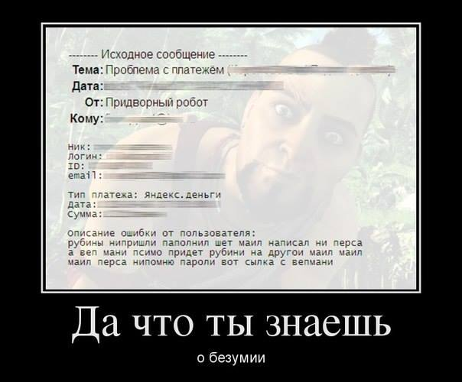
Пользователи

Slide 12
Тестировщик игр - это
Тестировщик
Саппорт
Аналитик
Геймдизайнер
Адвокат
Математик
Переводчик и многое другое

Slide 13
Отличия игрового ПО от обычного софта
Свой язык
Большой вариант условий
Другой подход к документации
Взаимоотношения с пользователями
И другое ссылка на вариант глоссария по игре

Slide 14
Подведем итоги
1. Тестирование игр - это сложно, но интересно. Тестирование игр - это не игра на работе сутками на пролет, это ацкая работа извилин. 2. С пользователями нужно общаться на равных, но держать дистанцию. Все пользователи = равны. Не важно, платит он вам или нет, друг он вам, или враг. 3. Тестирование в играх требует особой памяти, внимательности, и подхода. 4. Вы должны быть на одной стороне зла с разработчиками и пользователями одновременно.
5. тестирование игр, это такое же тестирование по как и любой другое, с своими особенностями и нюансами.

Slide 15




Всем спасибо
Вопросы?
Общаюсь
zhuchillo1
Пишу
Bugs@Feature
Follow me
RinaSkzk
Пишите
anir@kor.ru
Для интересующихся: журнал Tester’s Life http://www.testers-life.ru/

